Slide 1
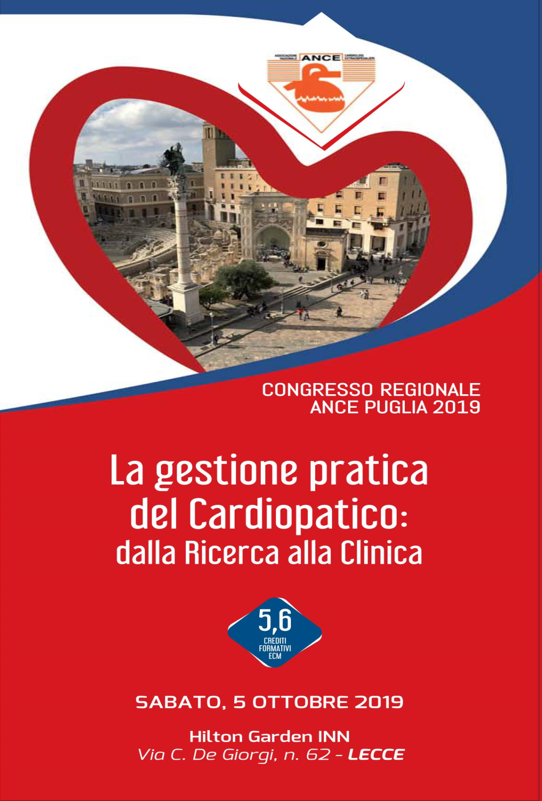
ATTIVITA’ SPORTIVA E COMPARSA DI FIBRILLAZIONE ATRIALE: ESISTE UNA CURVA A J? Dr. Andrea Spampinato Casa di Cura Villa Tiberia Hospital Roma

Slide 5
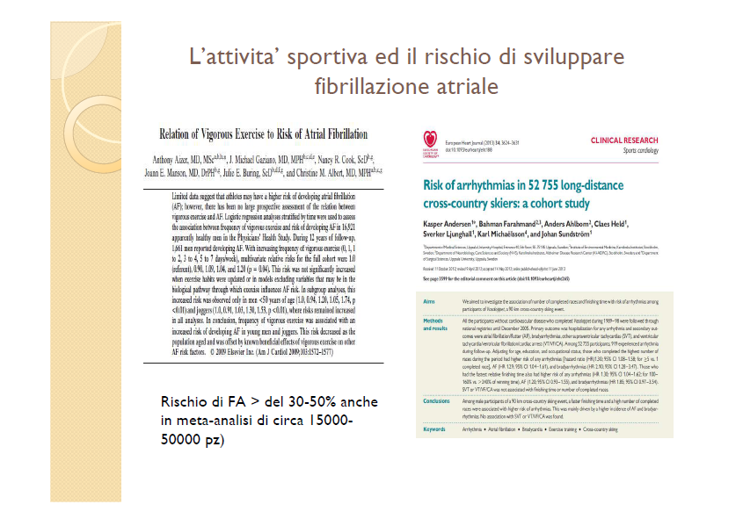

Slide 8
